Slide 1
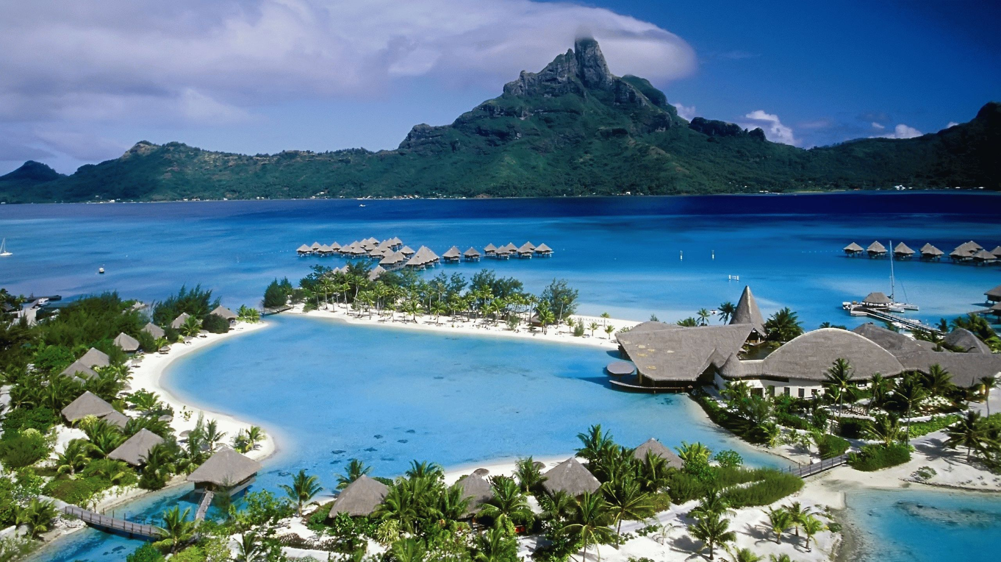
География
10
класс
СТРАНЫ ОКЕАНИИ

Slide 2
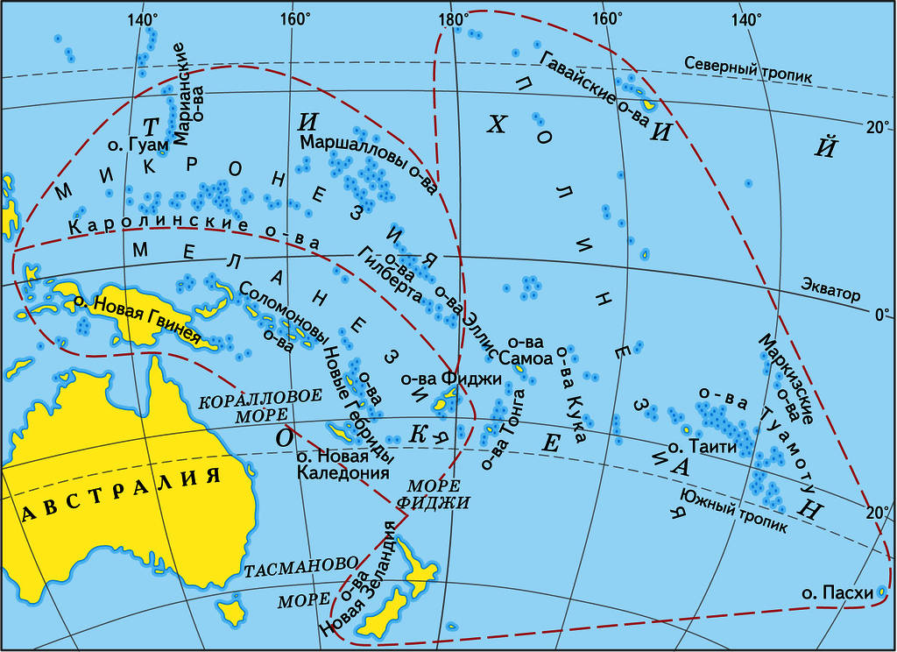
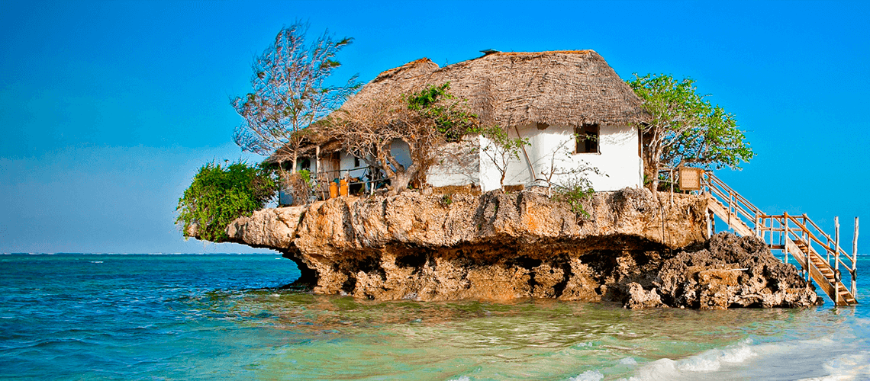
СТРАНЫ ОКЕАНИИ
ОКЕАНИЯ ПРЕДСТАВЛЯЕТ СОБОЙ СКОПЛЕНИЕ БОЛЬШОГО КОЛИЧЕСТВА ОСТРОВОВ, РАПОЛОЖЕННЫХ В ЮГО-ЗАПАДНОЙ И ЦЕНТРАЛЬНОЙ ЧАСТЯХ АКВАТОРИИ ТИХОГО ОКЕАНА, С ОБЩЕЙ ПЛОЩАДЬЮ В 1, 26 МЛН КМ².
В ЭТОМ РЕГИОНЕ ПРОЖИВАЕТ БОЛЕЕ 11 МЛН. ЧЕЛОВЕК.
Обозначает действие предмета

Slide 3
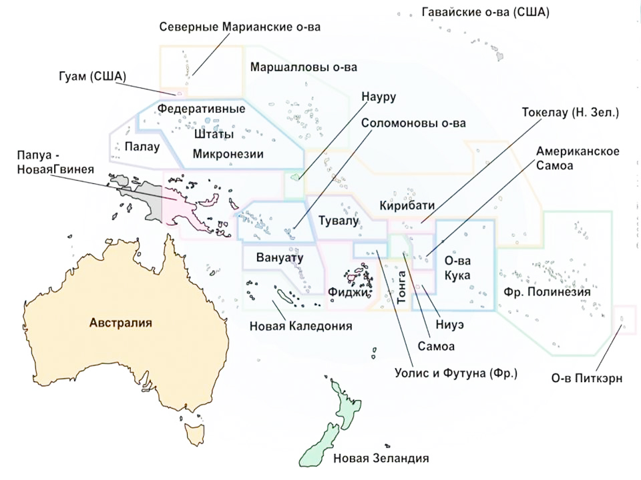
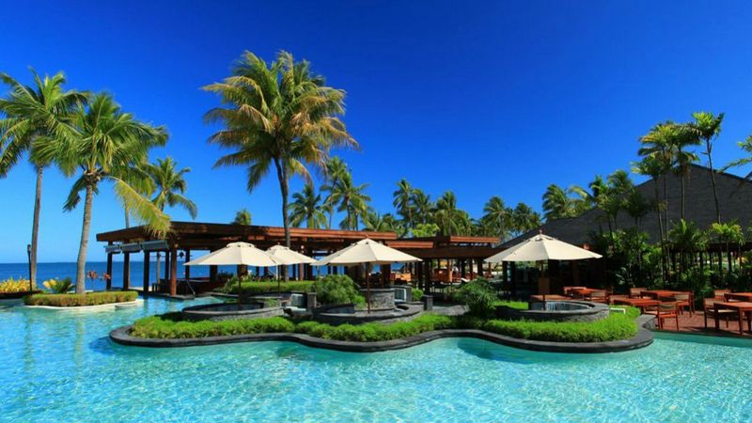
СТРАНЫ ОКЕАНИИ
В ОКЕАНИИ НАХОДЯТСЯ ОКОЛО 40 СТРАН
И ТЕРРИТОРИЙ,
13 ИЗ КОТОРЫХ ЯВЛЯЮТСЯ НЕЗАВИСИМЫМИ ГОСУДАРСТВАМИ.

Slide 4
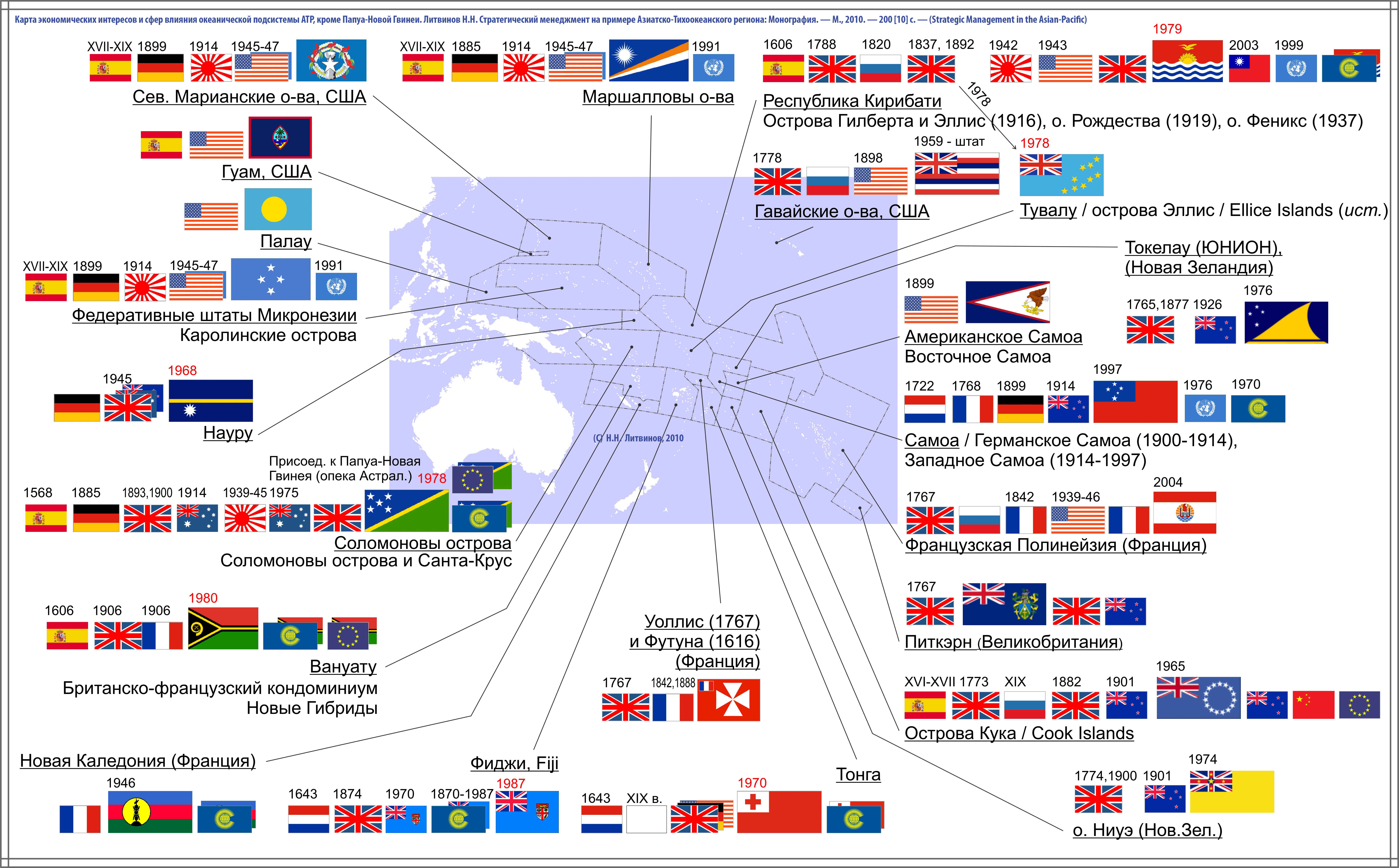
СТРАНЫ ОКЕАНИИ
На политической карте Океании расположены
1 федеративное государство
(Федеративные Штаты Микронезии,
1 монархия (Тонга) и целый ряд иностранных владений. Например, Американская Самоа, Гуам, риф Кингмен (США), Питкэрн
(Великобритания), Норфолк, острова Ашмор и Картье (Австралия), Французская Полинезия, Новая Каледония (Франция) и др.

Slide 5
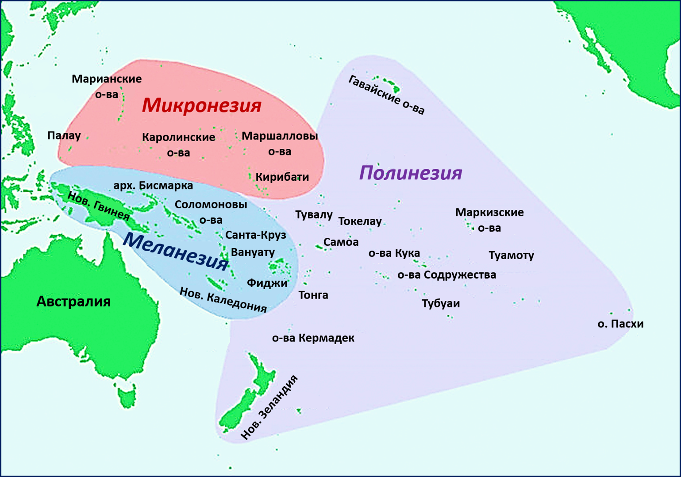
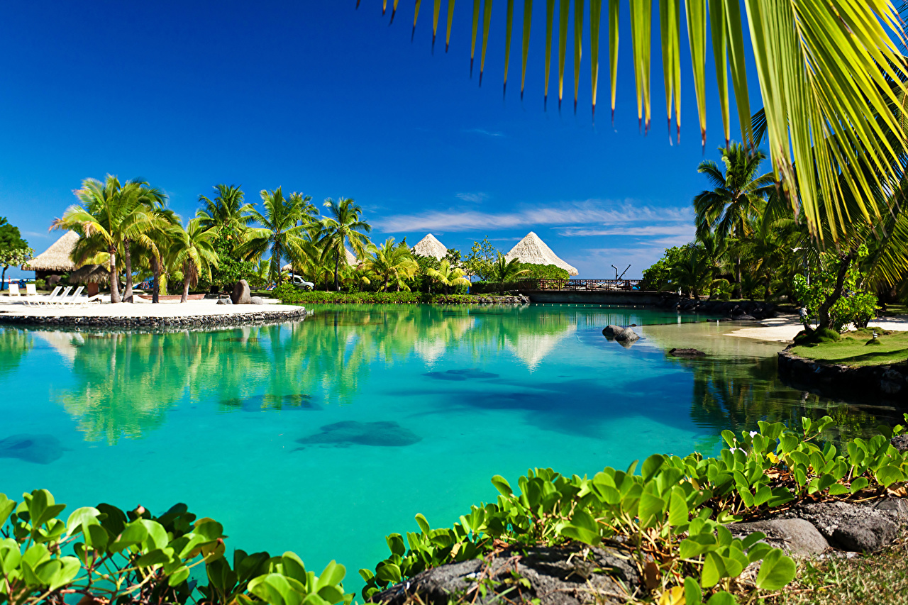
СТРАНЫ ОКЕАНИИ
Регион Океании делится на 3 субрегиона:
Меланезия
Полинезия
Микронезия

Slide 6
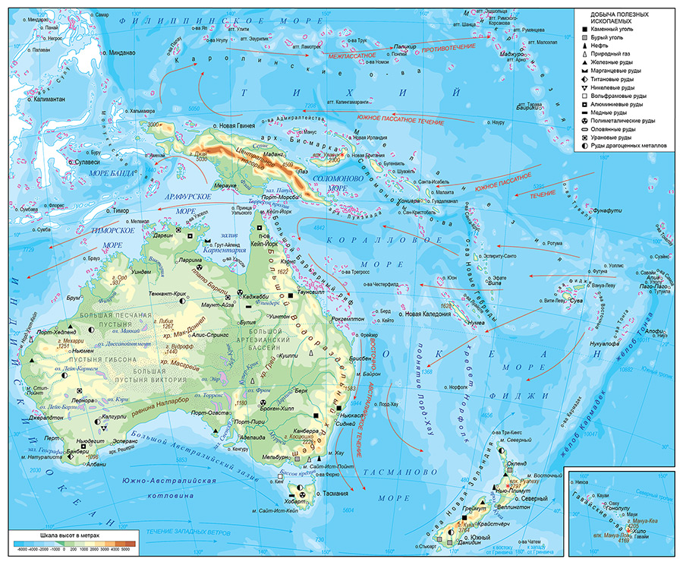
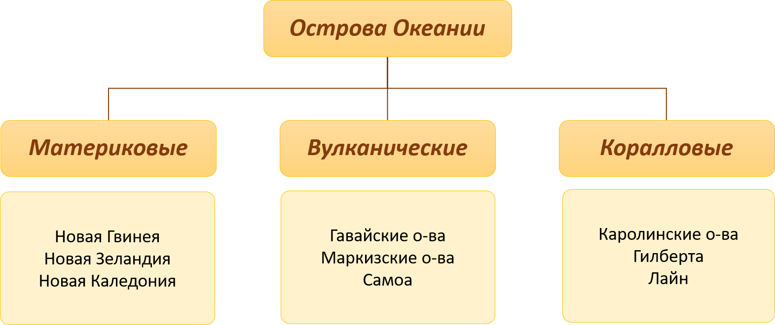
СТРАНЫ ОКЕАНИИ
По особенностям геологического строения и происхождения острова Океании делятся:
Эти преимущественно горные острова располагаются в юго-восточной части Океании, остальные многочисленные острова рассеяны на значительной площади акватории Тихого океана, занимают 1/3 часть.

Slide 7


СТРАНЫ ОКЕАНИИ
Острова Новая Зеландия, Новая Гвинея
(к Океании относится восточная часть),
Новая Каледония являются крупными материковыми островами. Они занимают в целом 87% всей площади Океании.
золото
нефть

Slide 8
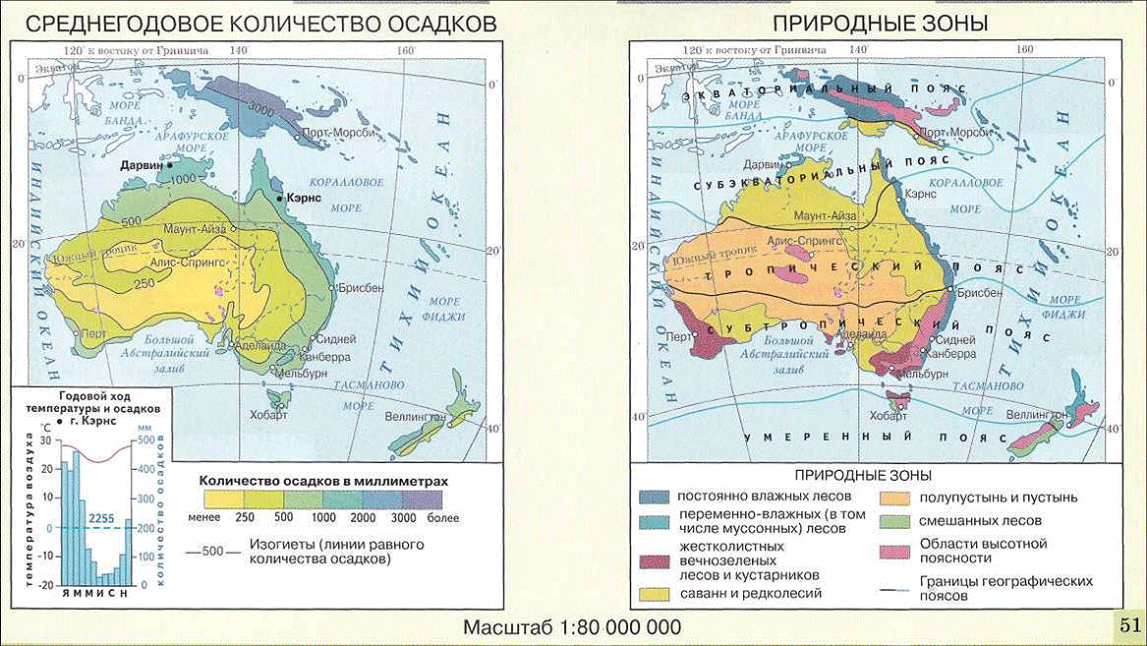
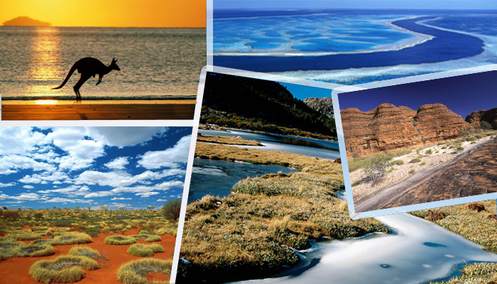
СТРАНЫ ОКЕАНИИ
Океания расположена в пределах экваториального, субэкваториального, тропического, субтропического и умеренного поясов. Количество осадков – 1500 – 4000 мм в год. Средневековая температура воздуха + 24°…+28°С.

Slide 9
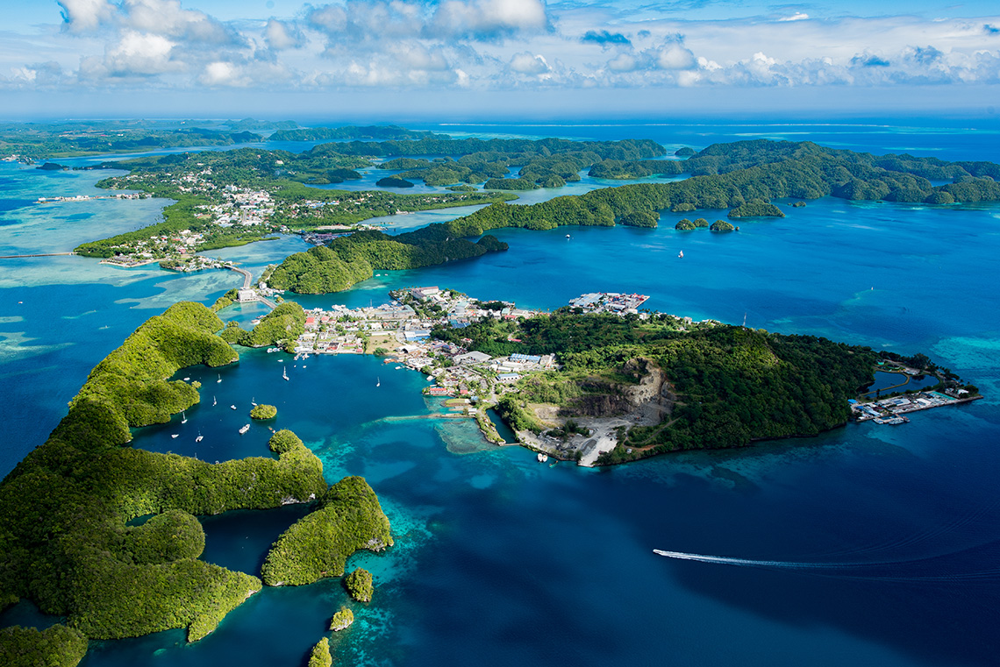
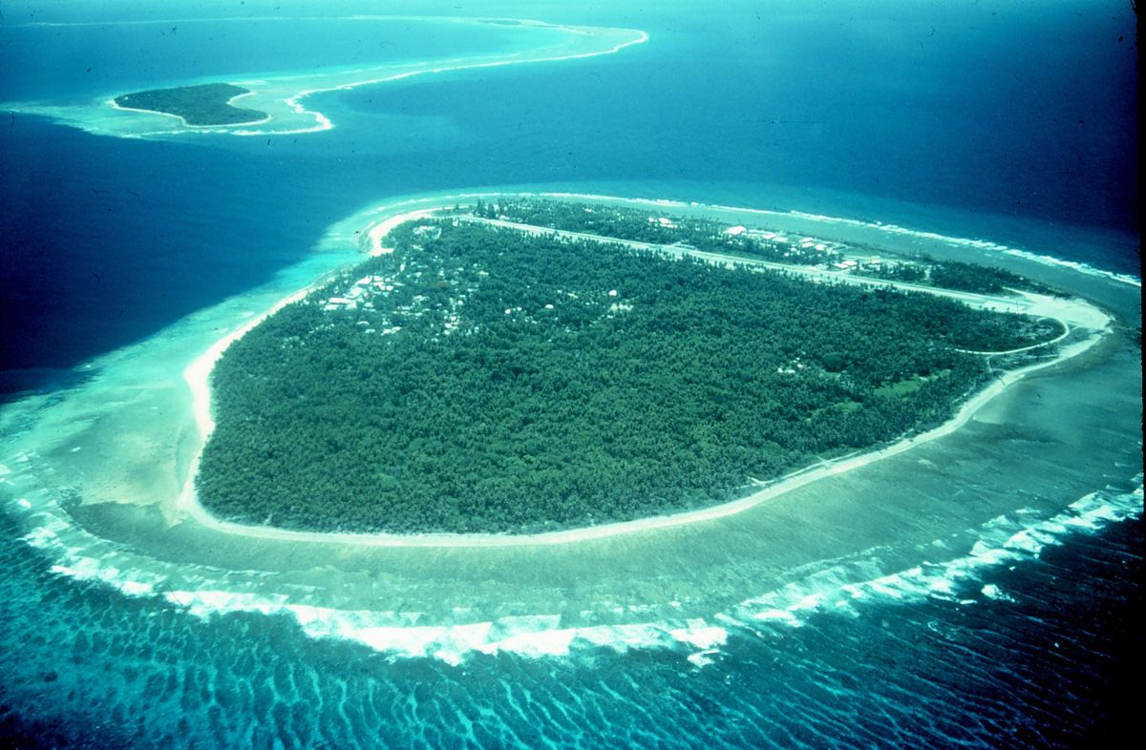
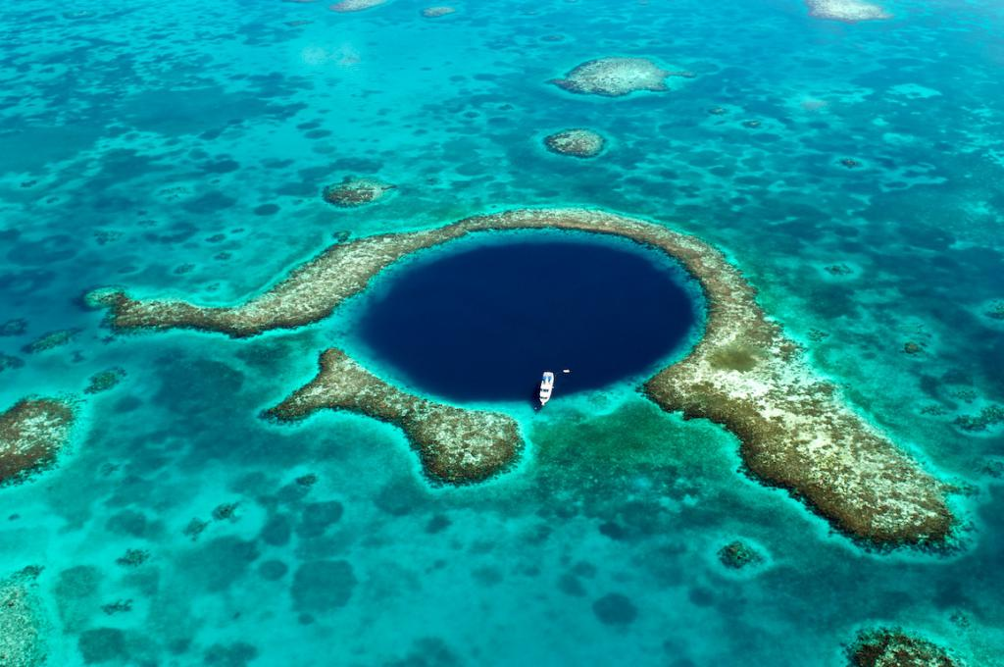
СТРАНЫ ОКЕАНИИ
На крупных гористых островах распространены красноземные, горные латеритные, горно-луговые, коричневые почвы. На коралловых островах региона распространены малоплодородные типы почв.

Slide 10
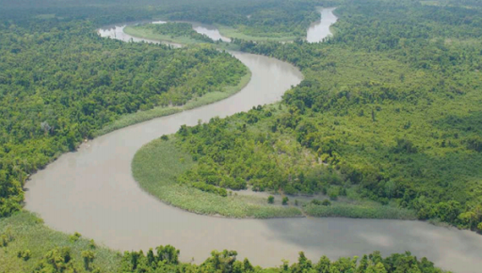
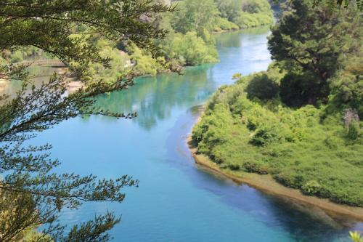
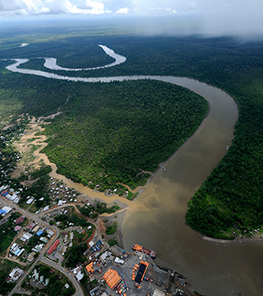
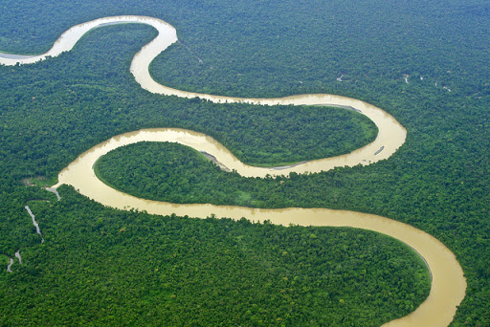
СТРАНЫ ОКЕАНИИ
Крупнейшими реками являются Сепик – 1126 км (Новая Гвинея), Флай – 1050 км (Новая Гвинея),
Уаикато – 425 км (Новая Зеландия).

Slide 11
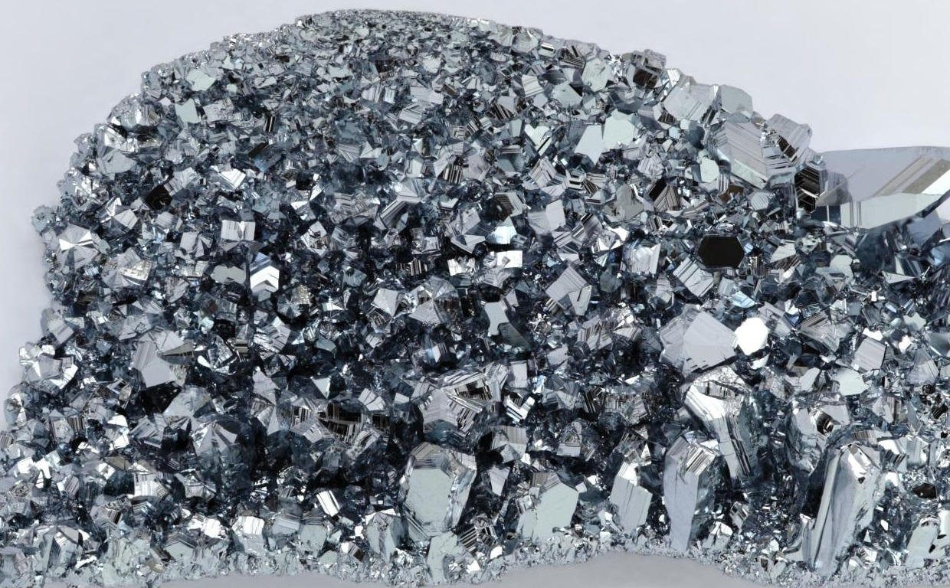
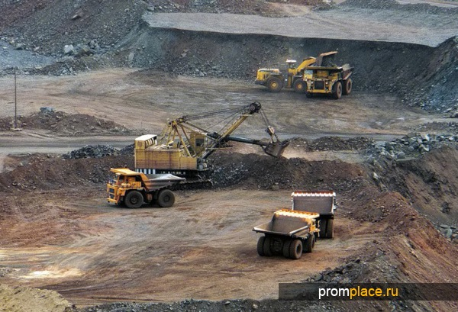
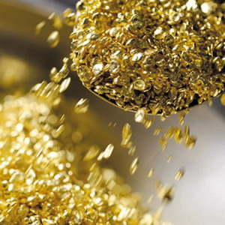
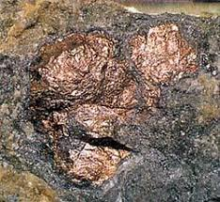
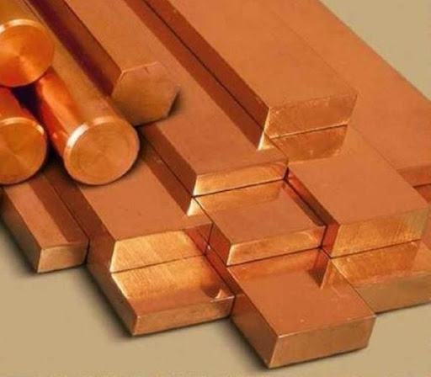
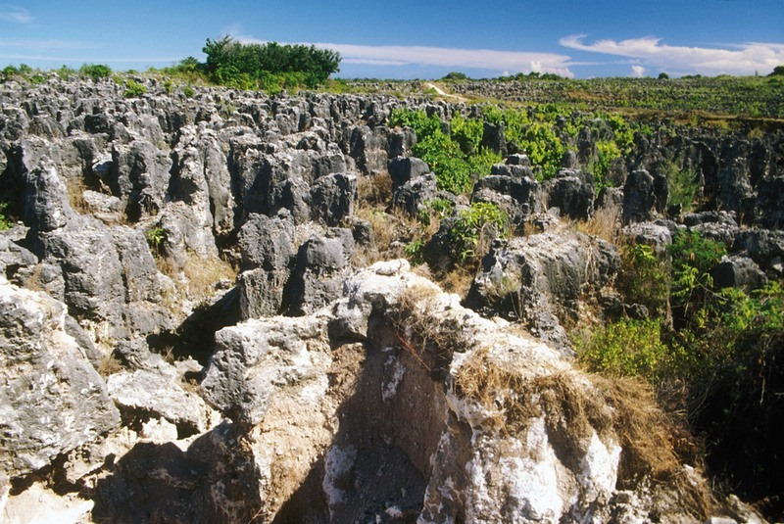
СТРАНЫ ОКЕАНИИ
Островные государства Океании выделяются запасами минерального сырья:
никель(Новая Каледония),
нефть и газ(Папуа-Новая Гвинея, Новая Зеландия),
медь(Папуа-Новая Гвинея),
золото(Папуа-Новая Гвинея, Фиджи),
фосфориты( Науру),
на морском дне обнаружены запасы железо-марганцевых, кобальтовых руд.

Slide 12
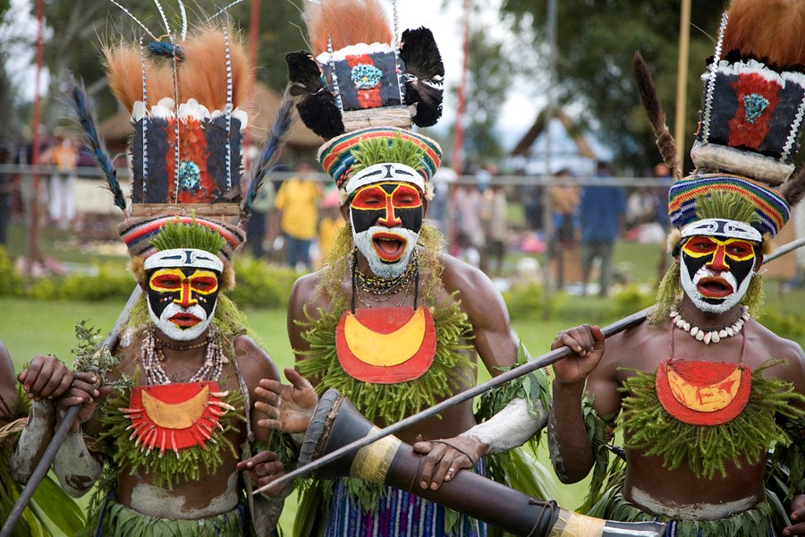
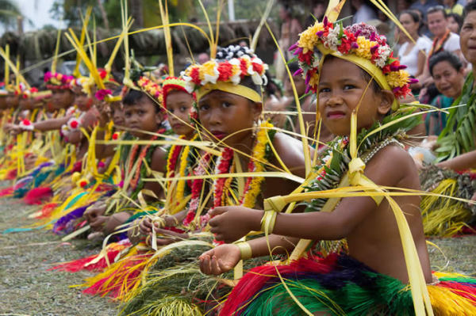
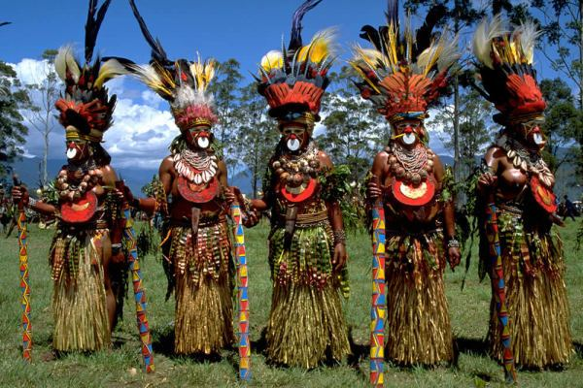
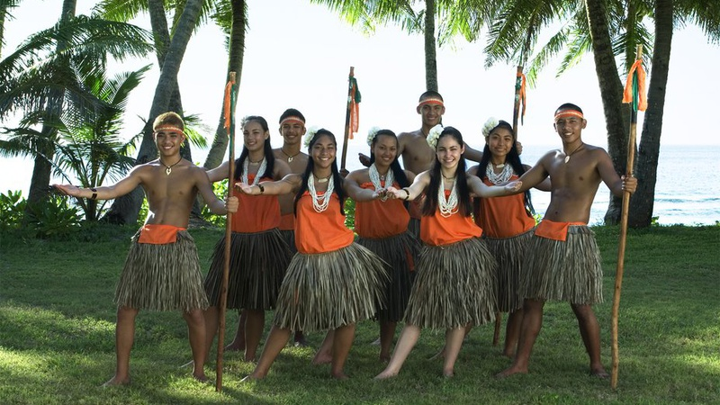
СТРАНЫ ОКЕАНИИ
Островные государства отличаются малонаселенностью. Население состоит из относящихся к австралоидной расе полинезийцев, меланезийцев и папуасов. В религии преобладает христианство, однако определенное распространение имеют и традиционное верование.

Slide 13
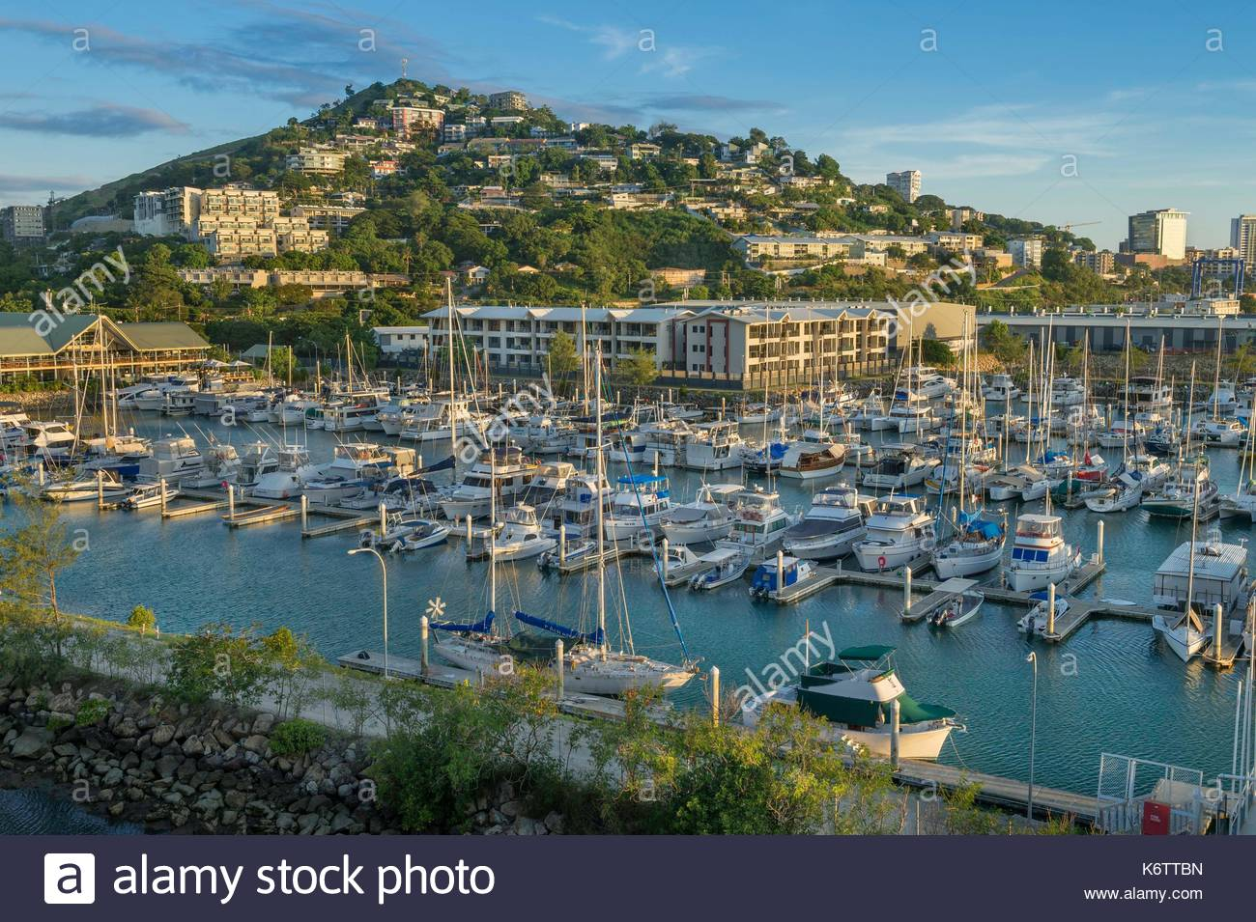
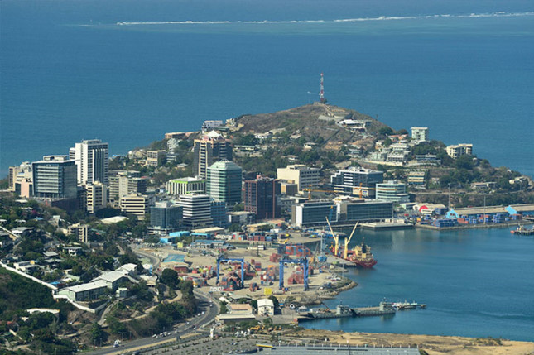
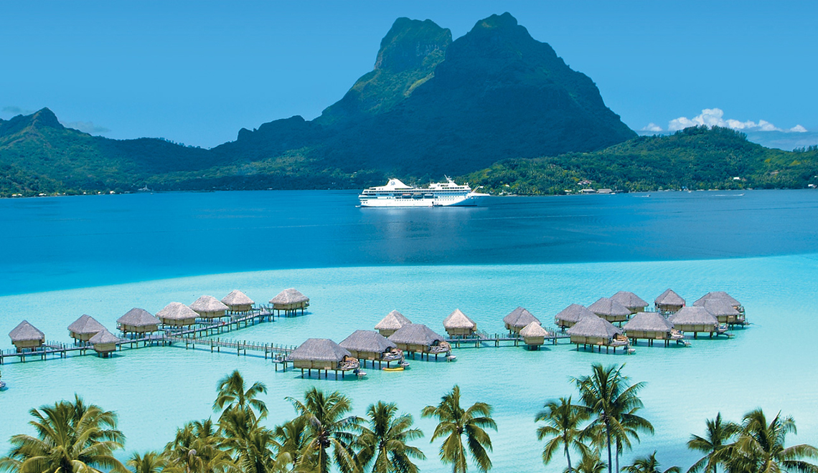
На экономическое развитие стран Океании оказывает:
Бедность их природных ресурсов
Ограниченность минерального сырья
Контроль экспортоориентирова-нных отраслей сельского хозяйства иностранными монополия

Slide 14
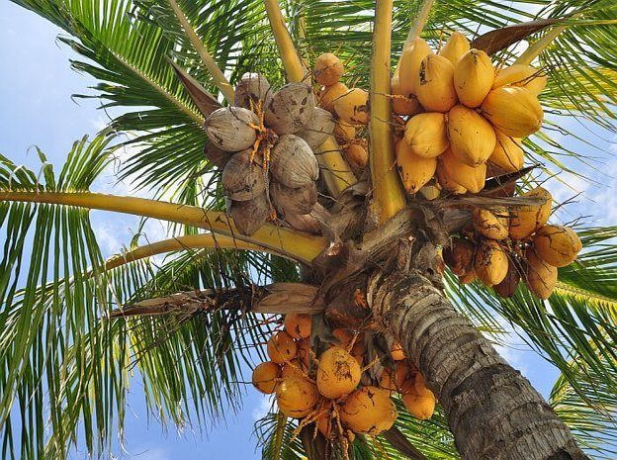
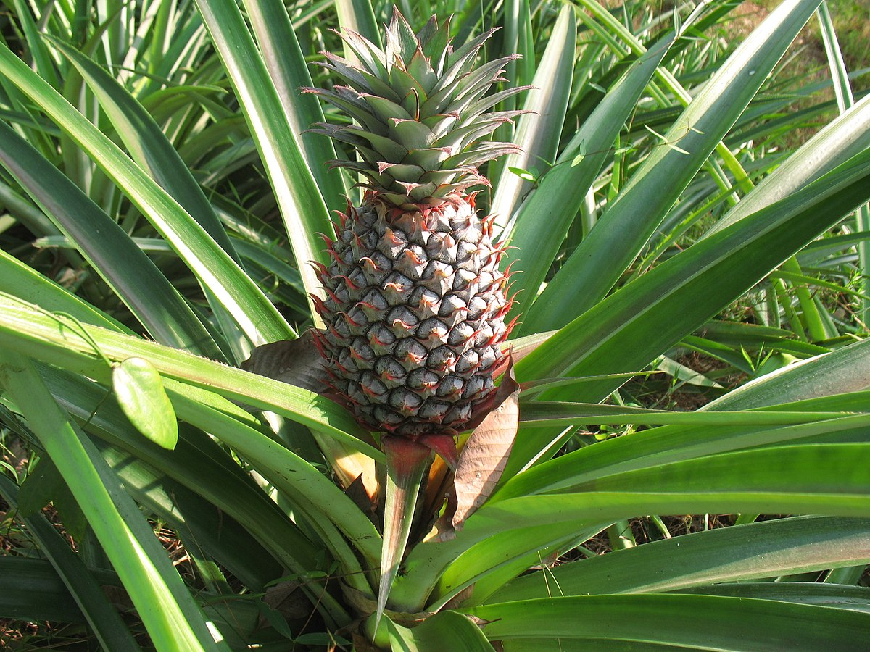
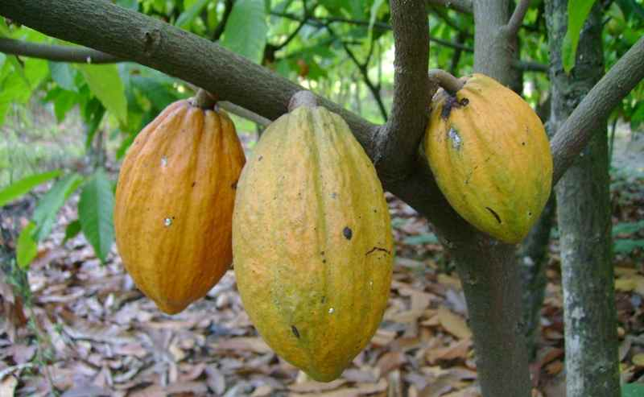
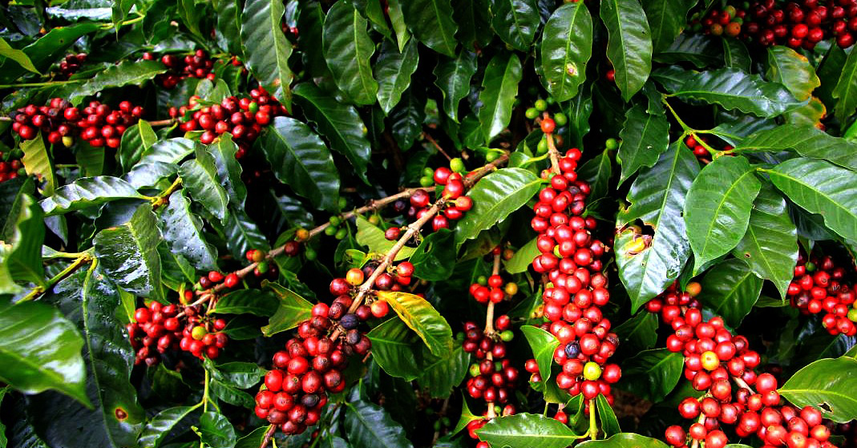
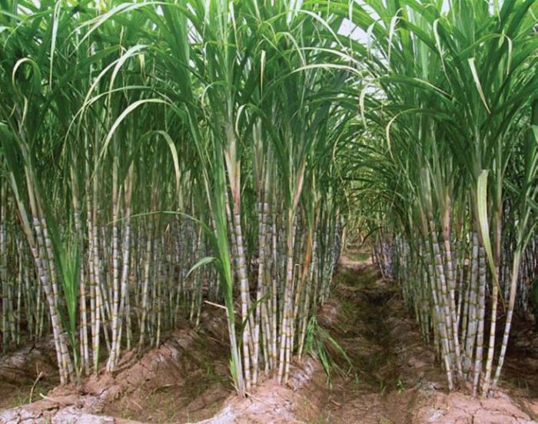
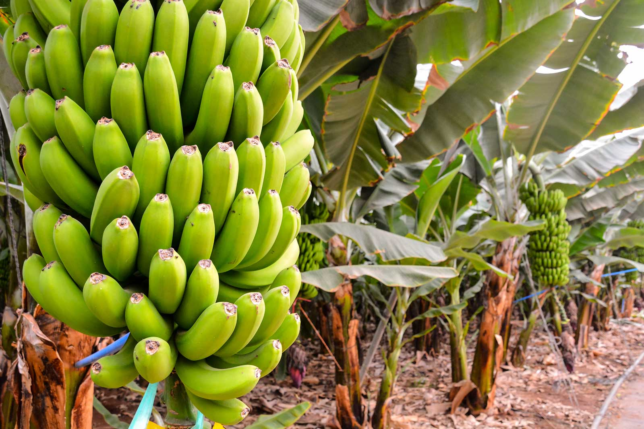
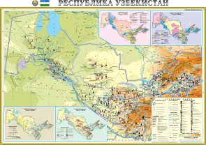
Основная сфера занятости населения – сельское хозяйство

Slide 15
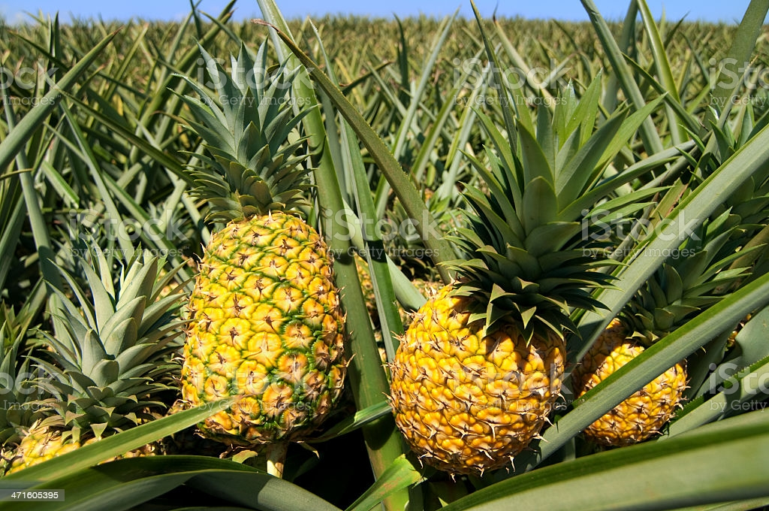
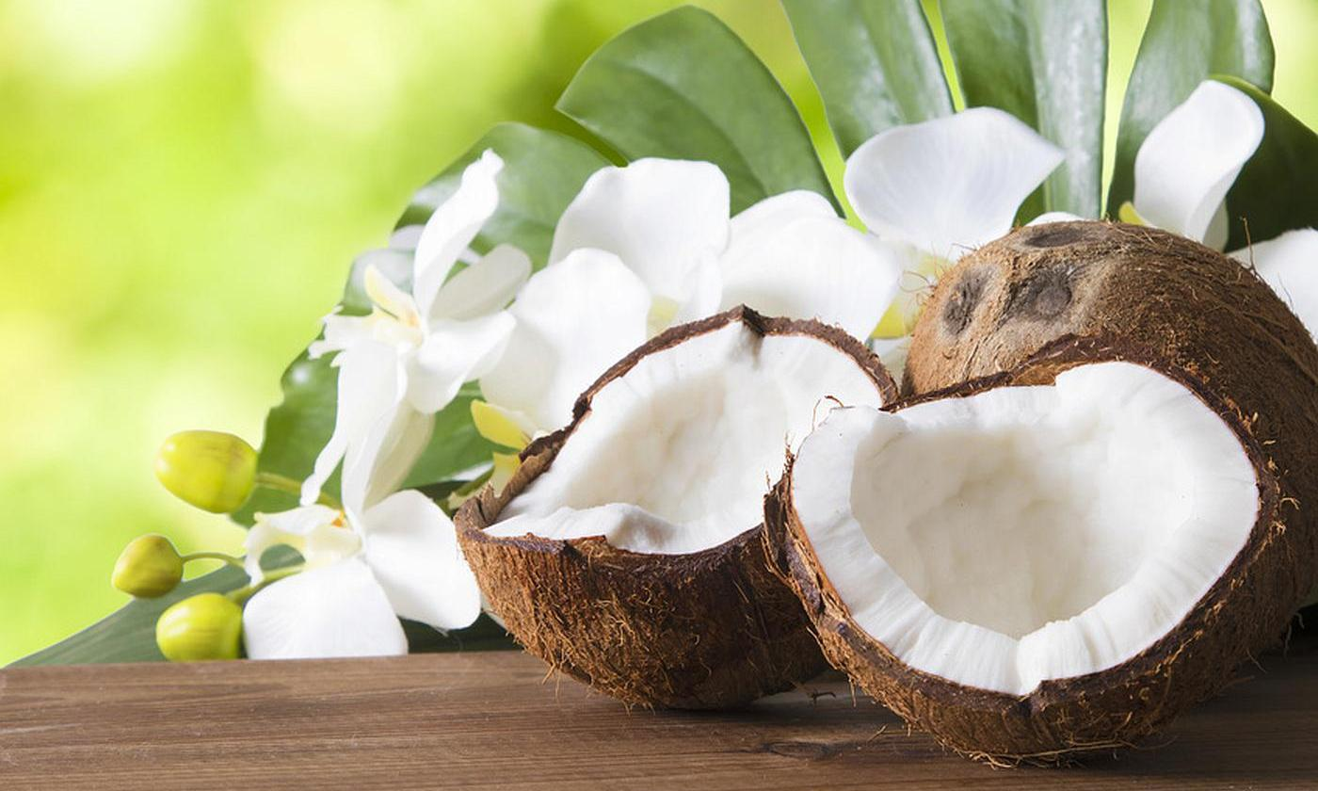
Основная сфера занятости населения – сельское хозяйство
Страны Океании обеспечивают 10% мирового экспорта копры (высушенная мякоть кокоса).
90% сбора ананасов

Slide 16
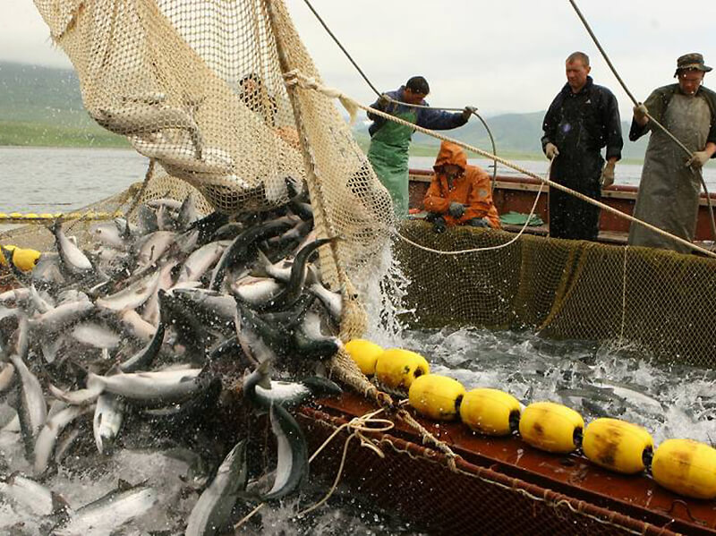
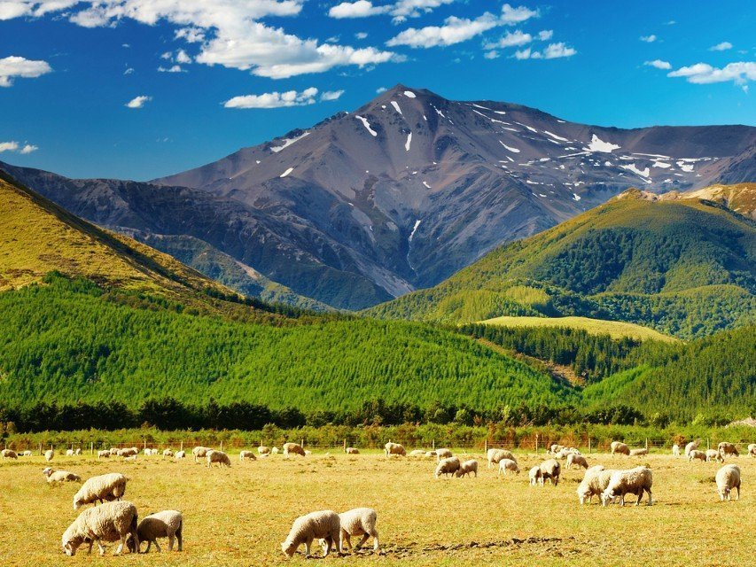
Основная сфера занятости населения – сельское хозяйство
Животноводство развито на крупных островах.
По поголовью сельскохозяйственных животных в регионе лидирует Новая Зеландия
Большое значение имеет также рыболовство.

Slide 17
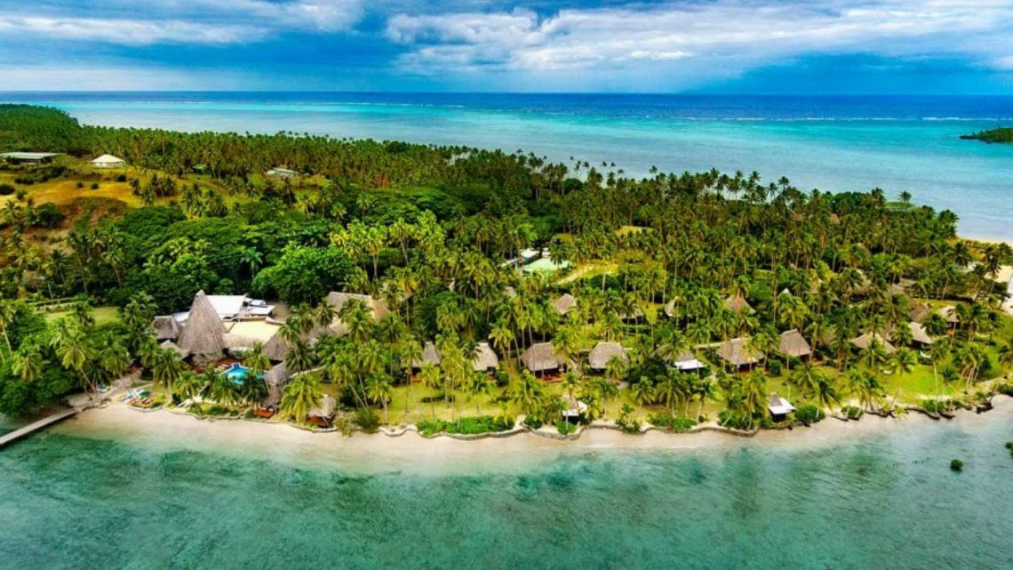
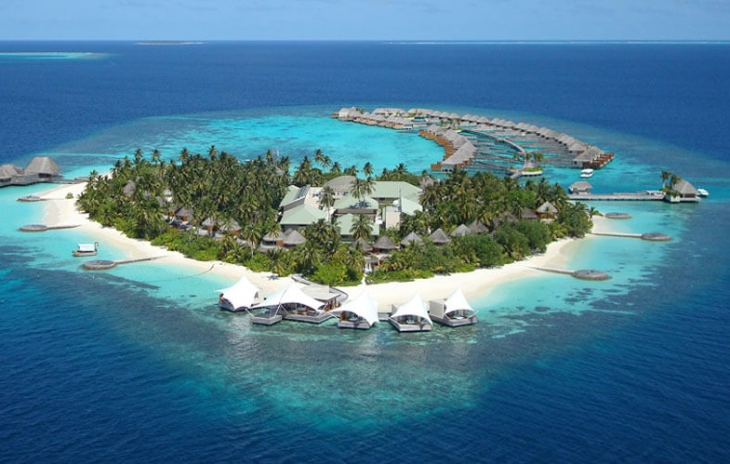
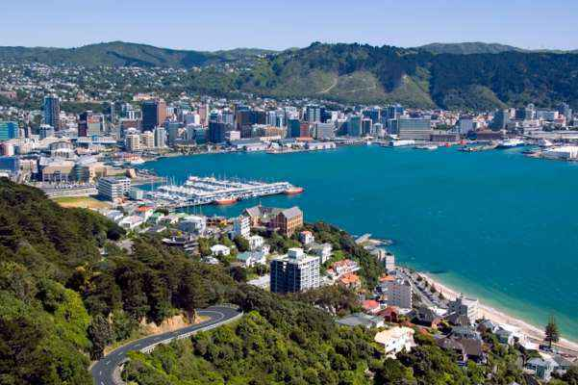
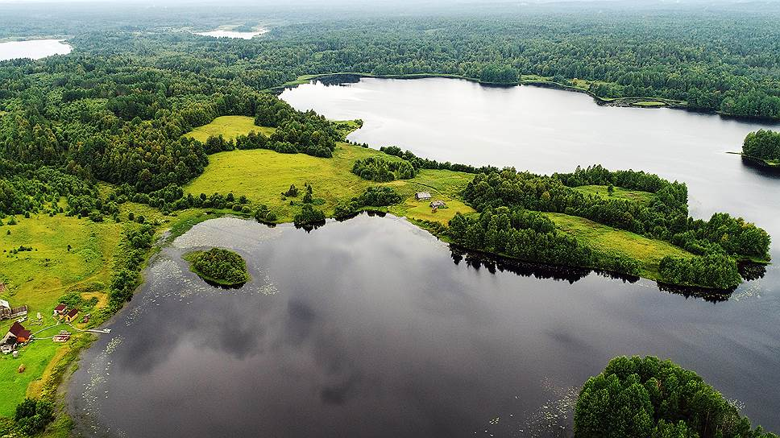
СТРАНЫ ОКЕАНИИ
Промышленность представлена, в основном, предприятиями первичной обработки сельскохозяйственного сырья, лесной и добывающей отраслей.
Природные рекреационные ресурсы способствуют развитию мирового туризма. Особенно много туристов посещают Фиджи, Соломоновы острова.

Slide 18
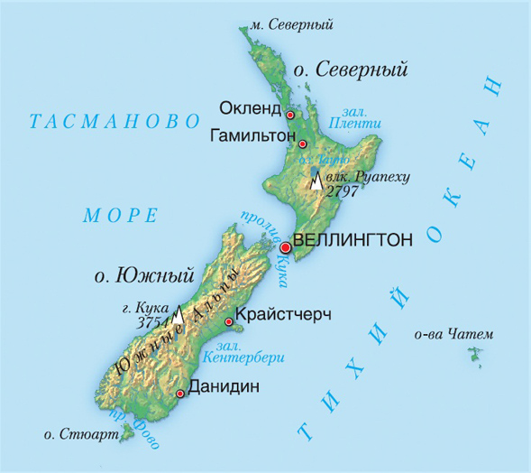
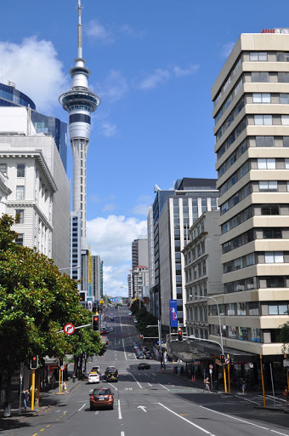
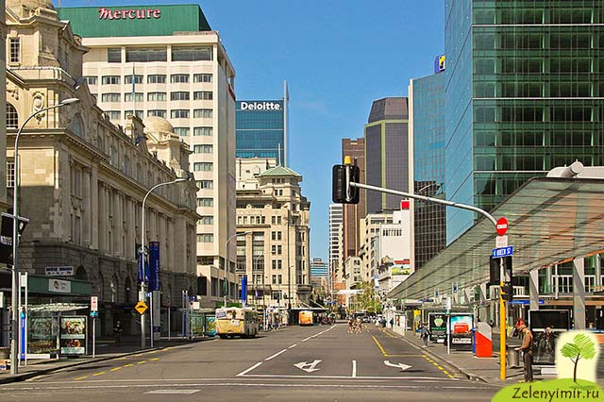
СТРАНЫ ОКЕАНИИ
Среди стран ведущее место по уровню социально-экономического развития занимает Новая Зеландия.
Эта страна «переселенческого капитализма» расположена на 2 крупных (Северном и Южном) и более 700 мелких островах.

Slide 19



НОВАЯ ЗЕЛАНДИЯ
75% территории страны имеют абсолютную высоту более 2000 м. Недра Новой Зеландии богаты золотом, серебром, природным газом, нефтью, углем, цветными металлами.

Slide 20



НОВАЯ ЗЕЛАНДИЯ
Хорошо обеспечена водными ресурсами, в частности, в стране имеется более 40 рек и 3280 озер.

Slide 21


НОВАЯ ЗЕЛАНДИЯ
Для хозяйственного развития страны большое значение имеют также плодородные темно- бурые и желто-бурые почвы.

Slide 22
НОВАЯ ЗЕЛАНДИЯ
Для хозяйственного развития страны большое значение имеют также плодородные темно- бурые и желто-бурые почвы.

Slide 23


НОВАЯ ЗЕЛАНДИЯ
Площадь лесов составляет около 2 млн. га.

Slide 24



НОВАЯ ЗЕЛАНДИЯ
Велики также рекреационные ресурсы Новой Зеландии

Slide 25





НОВАЯ ЗЕЛАНДИЯ
В индустриальной экономике Новой Зеландии хорошо развиты горнодобывающая, металлургическая, топливно-энергетическая и пищевая отрасли.

Slide 26




НОВАЯ ЗЕЛАНДИЯ
Основными отраслями животноводства являются молочное скотоводство и овцеводство, а главными отраслями земледелия – садоводство и виноградарство.

Slide 27



НОВАЯ ЗЕЛАНДИЯ
Крупнейшими экономическими центрами страны являются Окленд, Гамильтон и столица страны Веллингтон.

Slide 28
Задание:
Прочитать
§ 32 Страны Океании
2. Письменно
выполнить задание 3 стр. 118

